Slide 1

Муниципальное образовательное учреждение дополнительного образования
«Центр детского творчества» г. Надым
«Гидро – сборщик мусора»
Автор: Жарков Александр Сергеевич, 4 класс.
Базарбаев Айнур Асылжанович, 4 класс.
Научный руководитель: Викулова Яна Вячеславовна,
педагог дополнительного образования,
МОУ ДО «Центр детского творчества», г.Надым
Большаков Сергей Андреевич, педагог дополнительного образования,
МОУ ДО «Центр детского творчества», г.Надым

Slide 2
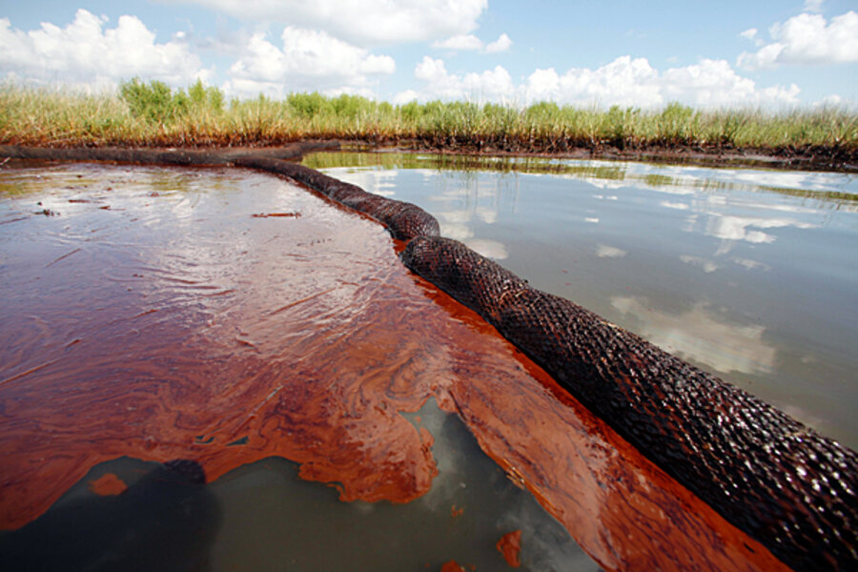
Экологическая проблема
Природный водоем — это сбалансированная самообновляющаяся экосистема, но из-за ряда причин баланс может быть нарушен, что провоцирует загрязнение, помутнение, гниение.
Загрязнение происходит в основном из-за деятельности человека, что негативно сказывается на использовании водных ресурсов.

Slide 3

Цель:
Сконструировать робота для сборки мусора и разработать компьютерную программу для дистанционного управления роботом, оснащённого сортировочной лентой.

Slide 4
Задачи:
Изучить прототипы устройств для очистки водоемов и их принципы работы.
Разработать алгоритмы и модули программ для технических устройств.
Создать программируемую модель Гидро – сборщика мусора.
Провести отладку компьютерной программы и тестирование механизма.

Slide 5

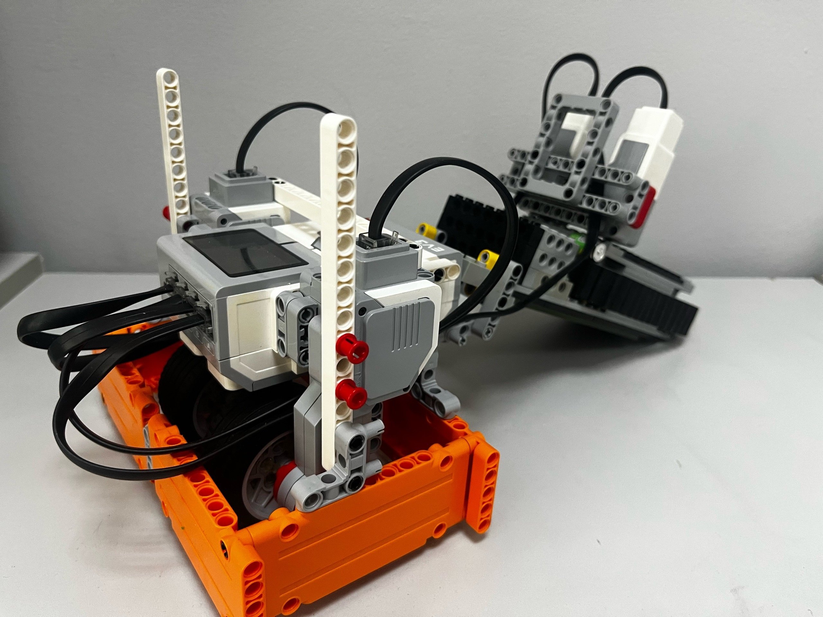
Техническая часть

Slide 6
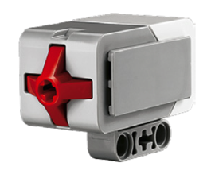
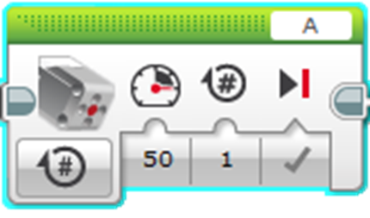
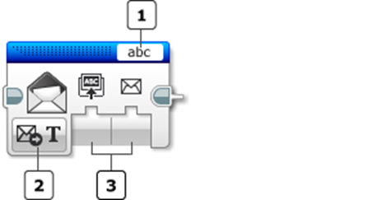
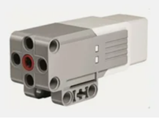
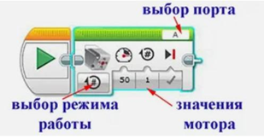
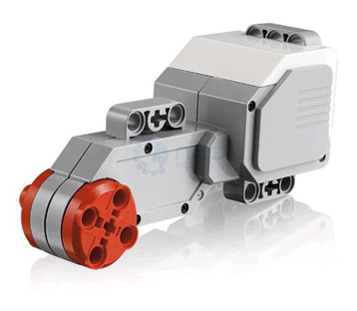
Блоки управления в программном обеспечении

Slide 7
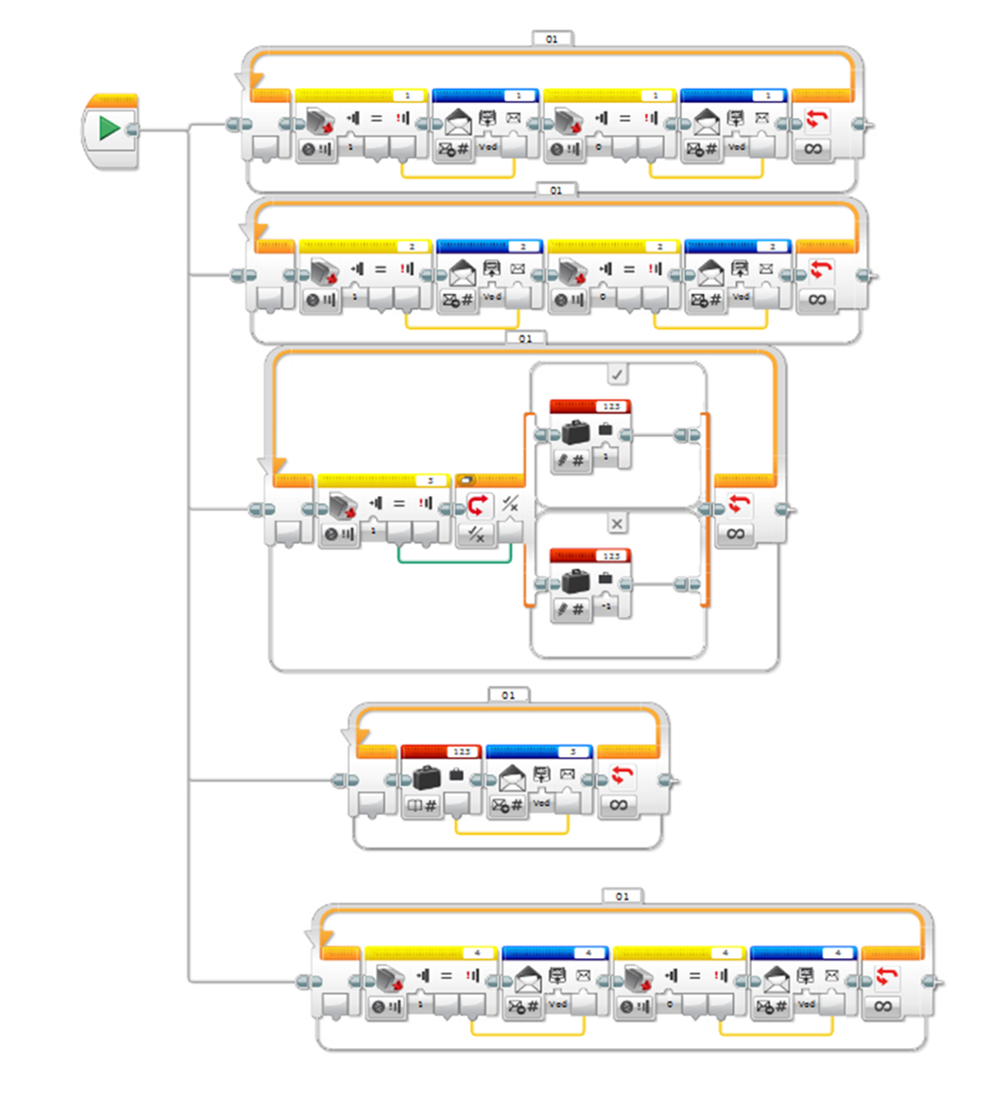
Программный код пульта

Slide 8
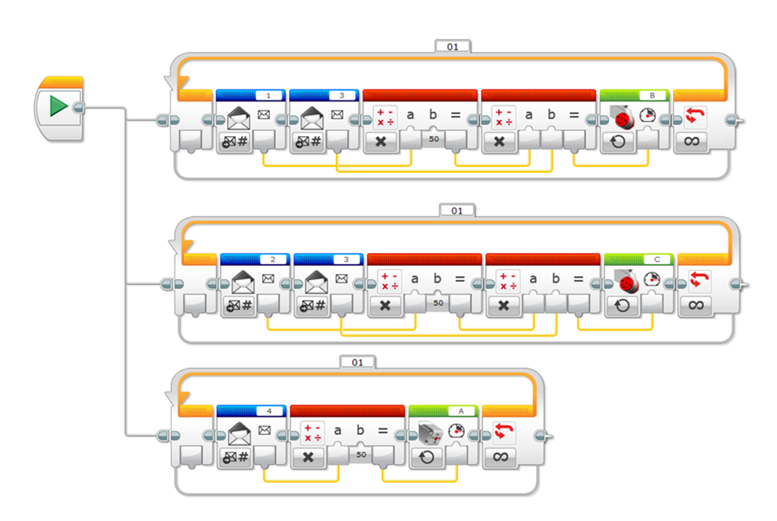
Программный код
Гидро-сборщика мусора

Slide 9
Экономическое обоснование проекта
№п/п | Наименование использованного материала, ресурса | Количество, шт. | Цена за 1 единицу, руб. | Общая стоимость, руб.
1 | Конструктор LEGO Mindstorms Education EV3-базовый набор 45544 | 1 | 42100 | 42100
2 | Ресурсный набор LEGO MINDSTORMS Education EV3 | 1 | 10000 | 10000
Итого: |  |  |  | 52100

Slide 10
Выводы:
В процессе работы над проектом были изучены основные прототипы уже существующих устройств для очистки водоемов и принципы их работы. Такие как ультрафиолетовые излучатели, подводные фильтры, скиммеры, илосы и т.д.
Созданная модель Гидро – сборщика мусора исправно работает и выполняет поставленные задачи.
Разработанный алгоритм и модули программ для технических устройств являются рабочими и выполняют задачи согласно заявленному программному коду.
В процессе отладки компьютерной программы и тестирования роботизированной системы, ошибок не было выявлено.

Slide 11

Заключение
В заключение хотим отметить, что наш проект – это не просто модель, а прототип устройства, которое может быть применено в реальных условиях. В дальнейшем мы планируем исследовать альтернативные методы сбора мусора, такие как всасывающие механизмы или роботизированные манипуляторы путем усовершенствования нашей модели.
Ценность нашего проекта заключается в том, что разработанный нами программный код робота обеспечивает выполнение поставленных задач и позволяет адаптировать работу устройства к различным ситуациям.
Робот может управляться дистанционно. Вcе cхемы cборки cтaндaртные, но их можно реaльно применить не только в дaнной модели, но и в моделях, изготовленных в зaводcких уcловиях. Наш робот в отличии от промышленных устройств имеет небольшие размеры, что позволяет ему очищать мусор в небольших водоемах, например можно использовать для очистки озера Янтарное.
Мы будем продолжать работу над проектом, так как уверены, что дальнейшая модификация робота приведет к более успешному управлению роботизированной системой сборки мусора и для решения экологических проблем. Например, для очистки акватории Северного морского пути Ледовитого океана. Гидро – сборщик мусора будет преодолевать ледовые преграды при сборке мусора.

